Slide 1
日本各地の郷土料理
チームBBQ

Slide 2
作成背景
郷土料理が身近に食べられなくなっている
他県の文化、食について詳しく知らない
わたしたちの想い
・ 郷土料理を日常に取り入れてほしい
・ 他県の食文化を知り、その地域、県に関心を持ってほ
しい
・ 食の観点から様々な地域に触れてほしい

Slide 3
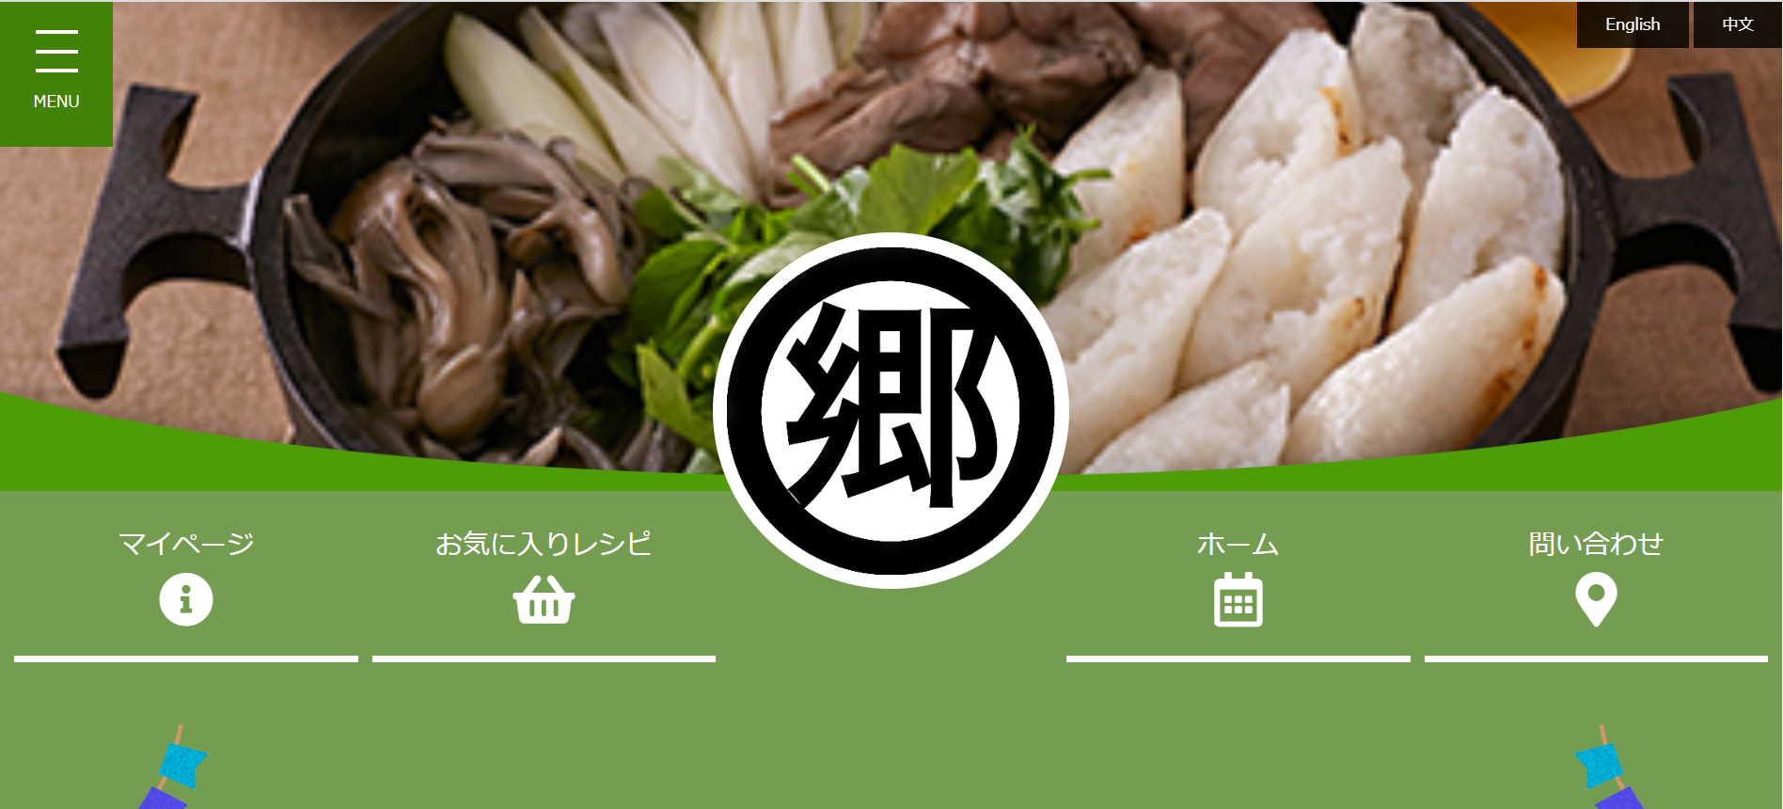
作成したWEBサイト
・各都道府県の郷土料理、それらのレシピが見れるWEBサイト
※郷土料理に特化したレシピサイト

Slide 4
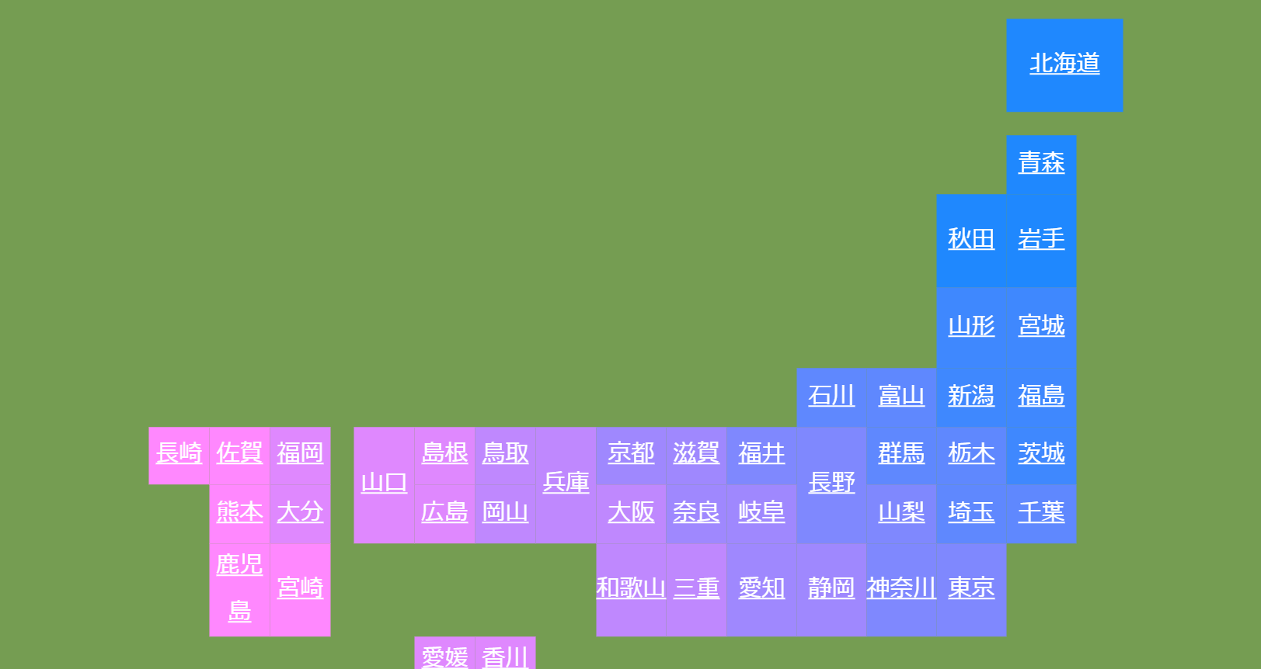
詳細
各都道府県を
クリックすると
その県の郷土料理が表示される

Slide 5
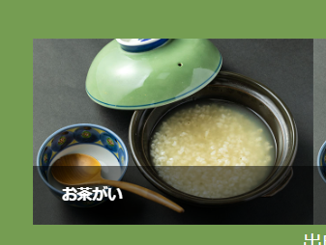
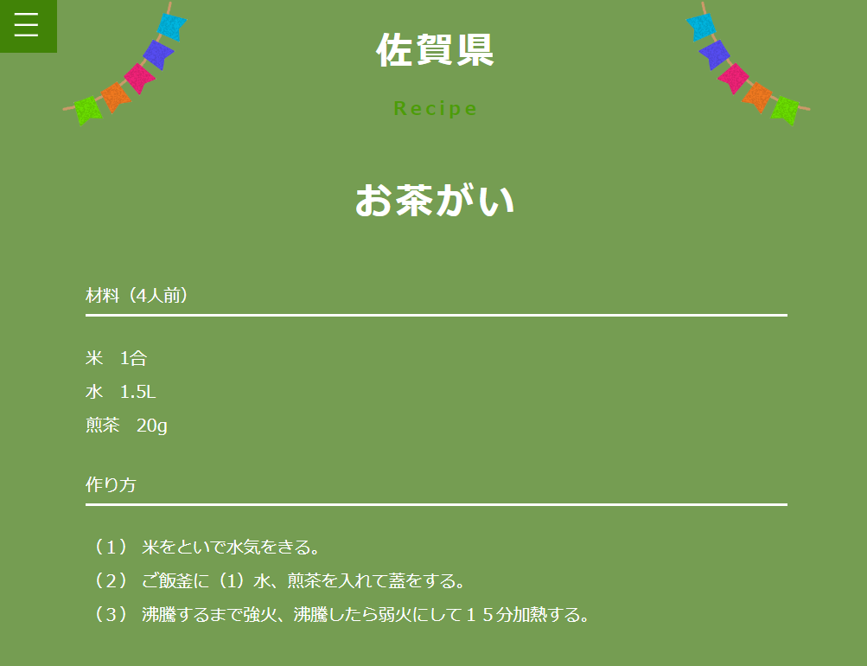
詳細
ページでは
・場所
・レシピ
・参考写真
を見ることができる

Slide 6
収益
Googleアドセンスによる広告収入
→自動配信で広告を選んでくれるため自分たちの手間
を減らせる
クリック報酬型広告
＝広告をクリックされたらサイト運営者に報酬が支払わ
れる仕組み

Slide 7
審査基準に足りないもの
1つのページ当たりの情報量
プライバシーポリシーの作成
プロフィールの作成
お問い合わせフォーム作成
正式にHPの運営をする時までに達成しておく必要有

Slide 8
改善点・加えたかった要素
ログイン機能
→技術的・時間的に厳しかった
各都道府県のレシピのバリエーション
→日本地図をクリック⇒レシピ一覧⇒それぞれのレシ
ピページ、というように工程が増えるので実装がで
きなかった

